Slide 1
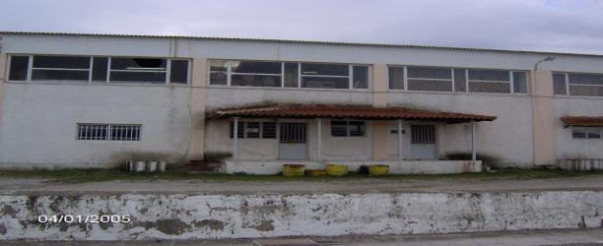
Αγροτικός Συνεταιρισμός Επεξεργασίας και Πωλήσεως Εσπεριδοειδών [Α.Σ.Ε.Π.Ε.] Σπάρτης " ΗΛΙΟΦΡΟΥΤ"
Ομάδα μαθητών/ιών του Β1’:
Γεωργόπουλος Γιώργος Θεοδωροπούλου Βενετία
Δημητρακάκη Μαρία Καλομοίρης Μάριος
Δογαντζή Θεοδώρα
Υπεύθυνος Καθηγητής : Γιαννουλέας Κώστας

Slide 2
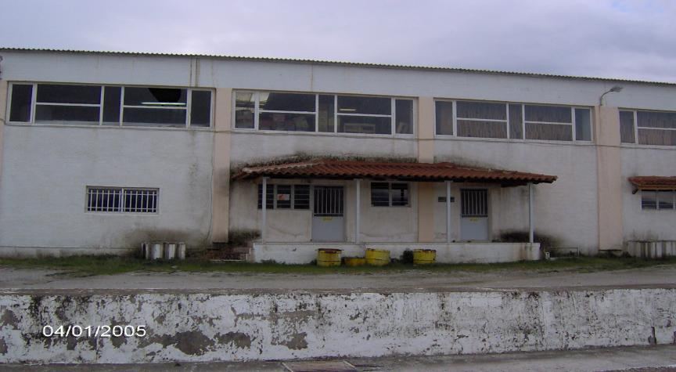
Γενική άποψη εργοστασίου

Slide 3
Ιστορικό
Ο Αγροτικός Συνεταιρισμός Επεξεργασίας και Πώλησης Εσπεριδοειδών Σπάρτης «ΗΛΙΟΦΡΟΥΤ». Ιδρύθηκε το 1986 από μια ομάδα παραγωγών στη Σπάρτη. Σήμερα αριθμεί 600 μέλη.
Σκοπός: Διάθεση – Πώληση των πορτοκαλιών τους σε καλύτερες τιμές.
Τομέας: Πρωτογενούς παραγωγής
Βρίσκεται στο 9^{ο} χλμ Ε.Ο. Σπάρτης - Γυθείου. Εκεί υπάρχει το οικόπεδο του συνεταιρισμού 40 στρεμμάτων περίπου. Στο οικόπεδο είναι χτισμένο βιομηχανικό κτίριο 3100 τμ.

Slide 4
ΓΕΝΙΚΑ ΣΤΟΙΧΕΙΑ ΦΟΡΕΑ
1. Επωνυμία - Νομική μορφή
Η Ομάδα Παραγωγών - Αγροτικός Συνεταιρισμός Επεξεργασίας και Πωλήσεως Εσπεριδοειδών [Α.Σ.Ε.Π.Ε.] Σπάρτης " ΗΛΙΟΦΡΟΥΤ", είναι συνεταιριστική οργάνωση πρώτου βαθμού . Είναι νομικό πρόσωπο ιδιωτικού δικαίου και έχει έδρα τη Σπάρτη.
2. Έτος ίδρυσης – διάρκεια
Ο Συνεταιρισμός ιδρύθηκε το έτος 1982 και η χρονική του διάρκεια είναι απεριόριστη
3. Περιφέρεια
Βάση του υπάρχοντος καταστατικού , το οποίο τροποποιήθηκε σύμφωνα με το Ν. 1541 785 και εγκρίθηκε με την απόφαση 63 71987 του Ειρηνοδικείου Σπάρτης , έχει ως περιφέρεια τη γεωγραφική ενότητα η οποία ορίζεται από τα διοικητικά όρια του Νομού Λακωνίας ,εντός του οποίου ευρίσκονται οι αγροτικές εκμεταλλεύσεις των μελών του .

Slide 5
ΓΕΝΙΚΑ ΣΤΟΙΧΕΙΑ ΦΟΡΕΑ
Σκοποί – Δραστηριότητες
Βάση του προαναφερθέντος καταστατικού, ο Συνεταιρισμός αποσκοπεί με την ισότιμη συνεργασία και την αμοιβαία βοήθεια των συνεταίρων στην οικονομική , κοινωνική και πολιτιστική ανάπτυξη των μελών του, μέσα σε μία κοινή επιχείρηση .
Για την επίτευξη των σκοπών του ο Συνεταιρισμός αναπτύσσει οποιεσδήποτε νόμιμες δραστηριότητες με τις οποίες καλύπτει ολόκληρο το φάσμα της παραγωγής, μεταποίησης και εμπορίας των αγροτικών προϊόντων , της παραγωγής και προμήθειας γεωργικών εφοδίων ,καθώς και της κατασκευής και προμήθειας των μέσων αγροτικής παραγωγής .
Οι δραστηριότητες αυτές ενδεικτικά είναι
- Η συγκέντρωση επεξεργασία και πώληση των παραγομένων από τα μέλη του, εσπεριδοειδών.
- Η παροχή τεχνικής βοήθειας στα μέλη του .
- Η δημιουργία συνεταιριστικών επιχειρήσεων
- Η παρέμβαση και λήψη κάθε μέτρου προστασίας των αγροτικών προϊόντων των μελών του και τρίτων
- Η παροχή συνεταιριστικής εκπαίδευσης
- Κάθε δραστηριότητα για τη βελτίωση της κοινωνικής και πολιτιστικής κατάστασης των μελών του και του βιοτικού τους επιπέδου

Slide 6
Παραγωγική Διαδικασία
Το κρίσιμο σημείο της δραστηριότητας είναι το ζυγιστήριο που αποτελείται από μια γεφυροπλάστιγγα και την ηλεκτρονική ζυγαριά. Εκεί ζυγίζεται ό,τι μπαίνε και βγαίνει από το εργοστάσιο.
Η ταινία μεταφοράς μεταφέρει και αδειάζει αυτόματα τα πλαστικά κιβώτια που είναι γεμάτα πορτοκάλια στο πρώτο στάδιο διαλογής. Μετά το πρώτο στάδιο διαλογής τα πορτοκάλια διοχετεύονται στο πλυντήριο – απολυμαντήριο.
Έπειτα περνούν από το ψεκαστήριο όπου ψεκάζονται και βουρτσίζονται. Κατόπιν μεταφέρονται στο στεγνωτήριο όπου στεγνώνονται. Στη συνέχεια πηγαίνουν στο κηροτήριο όπου καλύπτονται με κερί για προστασία και αντοχή. Πριν το κηροτήριο και το δεύτερο στάδιο διαλογής όπου οι εργάτες διαλέγουν το σκάρτα πορτοκάλια που έχουν ξεφύγει από το πρώτο στάδιο διαλογής.

Slide 7
Παραγωγική Διαδικασία
Μετά το κηροτήριο τα πορτοκάλια πέφτουν στον ταξινομητή που ταξινομεί κατά μέγεθος τα πορτοκάλια. Αυτά πέφτουν σε ταινίες μεταφοράς και οδηγούνται στις καρούτες.Εκεί υπάρχουν εργάτες που συσκευάζουν τα πορτοκάλια σε χαρτοκιβώτια.
Κατόπιν τα πορτοκάλια μέσω ταινιομεταφορέα τοποθετούνται σε παλέτες. Μετά οι παλέτες μεταφέρονται στο μηχάνημα αυτόματη παλετεριστική όπου στερεώνονται τα χαρτοκιβώτια πάνω στην παλέτα και τυλίγονται σφιχτά με δίχτυ για να μην φεύγουν τα πορτοκάλια.
Τέλος κάποια πορτοκάλια μετά τον ταξινομητή μεταφέρονται στην αυτόματη μηχανή συσκευασίας όπου συσκευάζονται σε δίχτυ δύο η τριών κιλών ανάλογα.

Slide 8
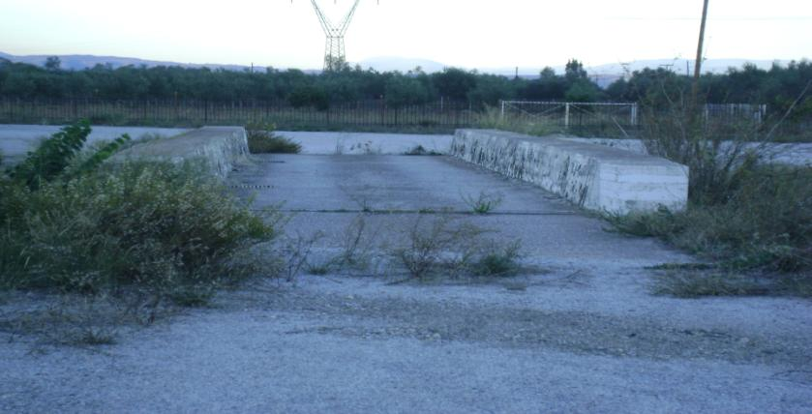
ΓΕΦΥΡΟΠΛΑΣΤΙΓΚΑ

Slide 9
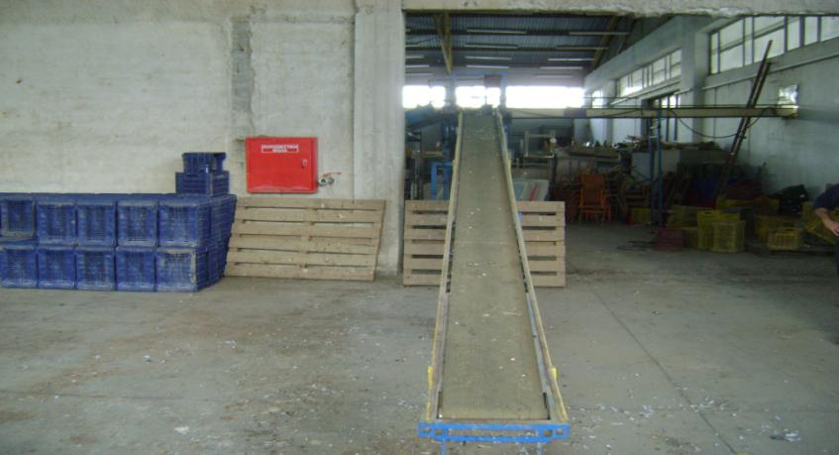
ΤΑΙΝΙΟΜΕΤΑΦΟΡΕΑΣ

Slide 10
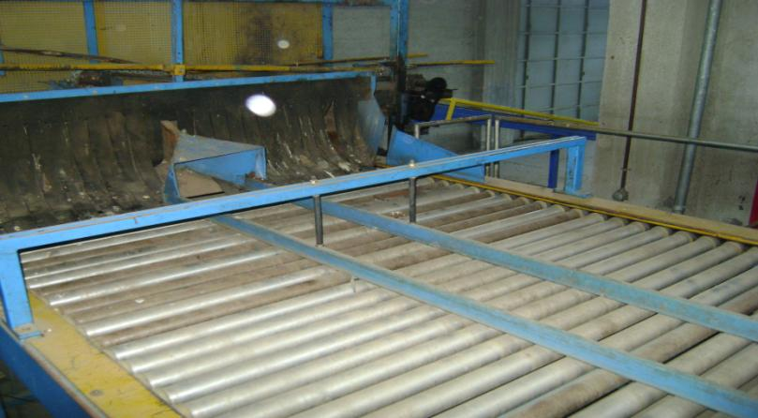
ΠΡΩΤΟ ΣΤΑΔΙΟ ΔΙΑΛΟΓΗΣ

Slide 11
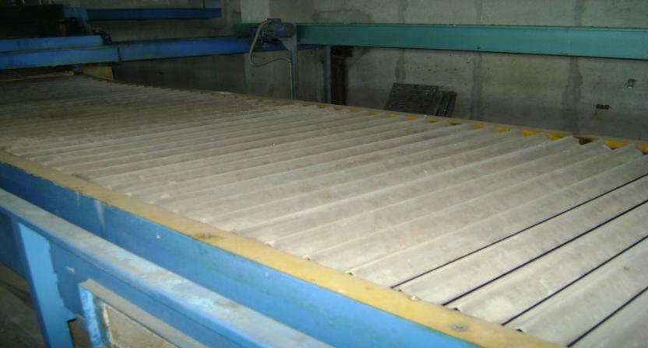
ΑΠΟΛΥΜΑΝΤΗΡΙΟ

Slide 12
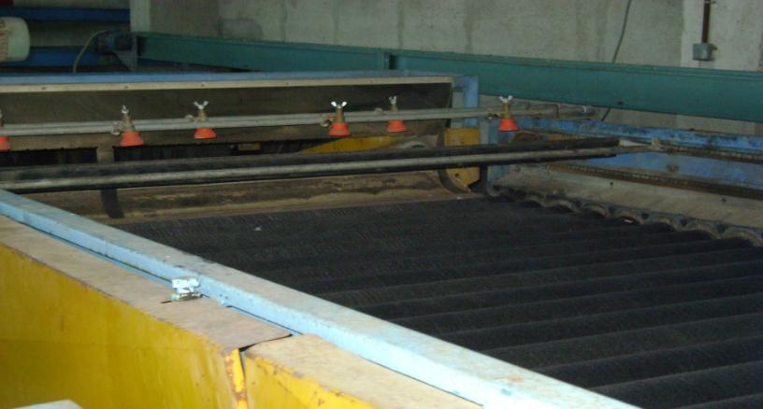
ΨΕΚΑΣΤΗΡΙΟ

Slide 13
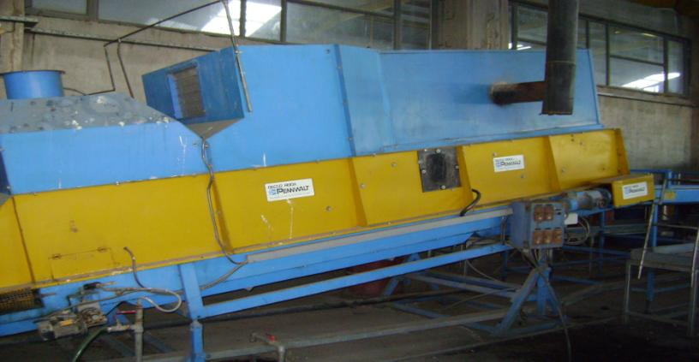
ΣΤΕΓΝΩΤΗΡΙΟ

Slide 14
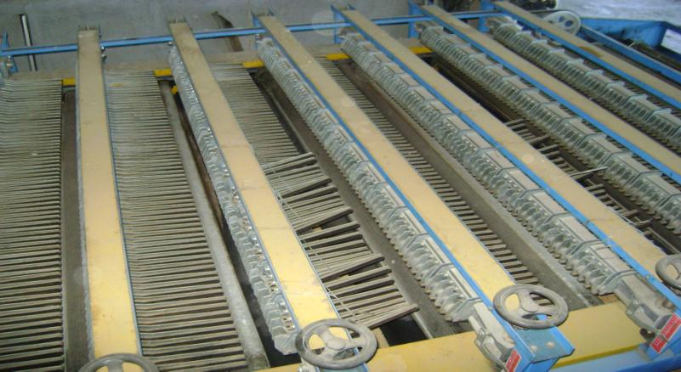
ΤΑΞΙΝΟΜΗΤΗΣ

Slide 15
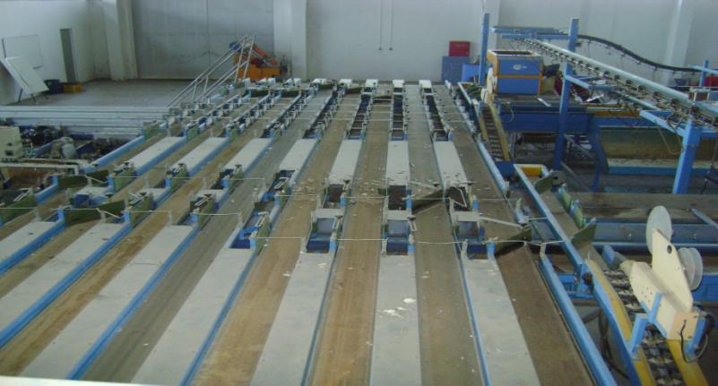
ΤΑΙΝΙΕΣ ΜΕΤΑΦΟΡΑΣ

Slide 16
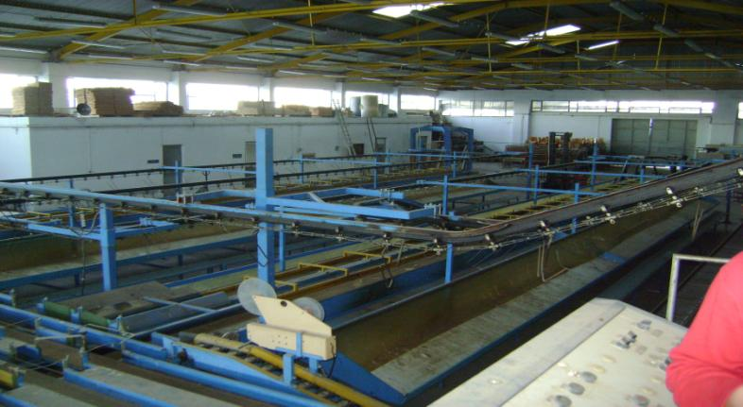
ΚΑΡΟΥΤΕΣ

Slide 17
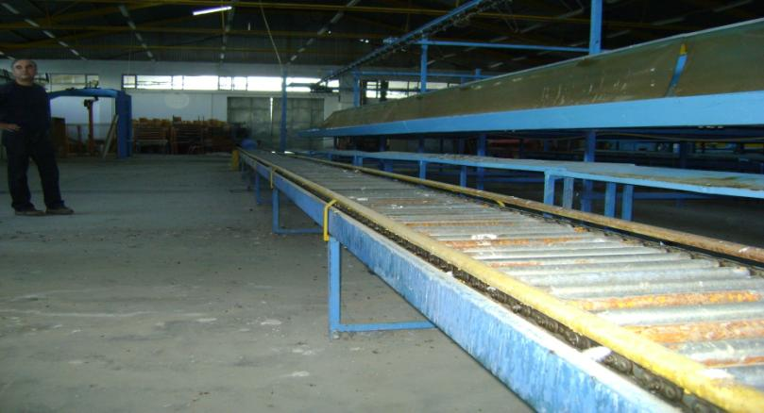
ΜΕΤΑΦΟΡΕΑΣ ΚΙΒΩΤΙΩΝ

Slide 18
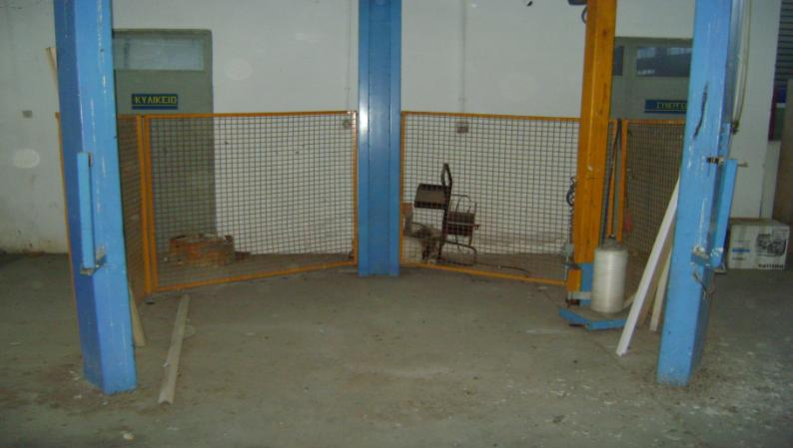
ΑΥΤΟΜΑΤΗ ΠΑΛΕΤΕΡΙΣΤΙΚΗ

Slide 19
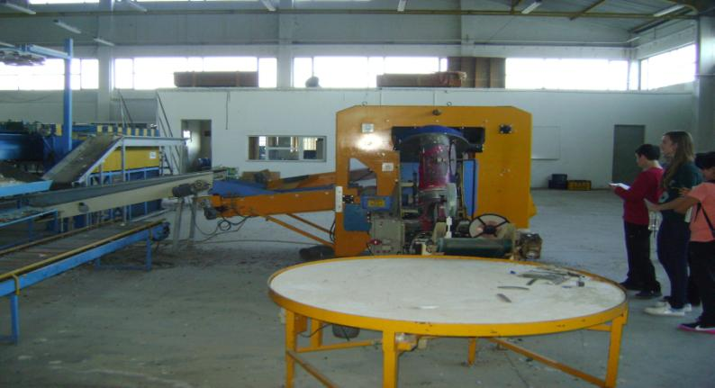
ΑΥΤΟΜΑΤΗ ΜΗΧΑΝΗ ΣΥΣΚΕΥΑΣΙΑΣ

Slide 20
ΑΣΦΑΛΕΙΑ ΠΡΟΣΩΠΙΚΟΥ ΣΥΣΤΗΜΑΤΑ ΠΥΡΑΣΦΑΛΕΙΑΣ
Συμπεράσματα από τη Μελέτη Πυροπροστασίας.
Στο εργοστάσιο υπάρχουν :
Εννέα (9) Φορητοί Πυροσβεστήρες ξηράς σκόνης των 6 κιλών, κατηγοριών Α, Β, C, E
Τρεις (3) Πυροσβεστήρες ξηράς σκόνης των 12 κιλών , κατηγοριών Α, Β, C, E
Έξι (6) Πυροσβεστικές φωλιές μόνιμων υδροδοτικών δικτύου.
Ένας (1) Πυροσβεστικός σταθμός.

Slide 21
Διοίκηση
ΓΕΝΙΚΗ
ΣΥΝΕΛΕΥΣΗ
ΔΙΟΙΚΗΤΙΚΟ
ΣΥΜΒΟΥΛΙΟ
ΓΕΝΙΚΟΣ
ΔΙΕΥΘΥΝΤΗΣ
ΔΙΕΥΘΥΝΤΗΣ
ΟΙΚΟΝΟΜΙΚΩΝ
ΔΙΕΥΘΥΝΤΗΣ
ΠΟΙΟΤΙΚΟΥ
ΕΛΕΓΧΟΥ
ΔΙΕΥΘΥΝΤΗΣ
ΠΡΟΣΩΠΙΚΟΥ
ΟΡΓΑΝΑ ΔΙΟΙΚΗΣΗΣ- ΔΙΑΓΡΑΜΜΑΤΙΚΑ

Slide 22
Διευθυντές
Οι αποφάσεις παίρνονται από το διοικητικό συμβούλιο που εκλέγεται κάθε 4 χρόνια. Μεταξύ τους συνεδριάζουν και εκλέγουν πρόεδρο, αντιπρόεδρο, γραμματέα, ταμία. Οι αποφάσεις παίρνονται κατά πλειοψηφία.
Γενικός διευθυντής
Προΐσταται όλων των τμημάτων, φροντίζει για την εκτέλεση των αποφάσεων οργάνων του συνεταιρισμού. τον διευθυντή τον ορίζει το διοικητικό Συμβούλιο του συνεταιρισμού. Τηρεί το πρωτόκολλο και το αρχείο, συντάσσει τον προϋπολογισμό μαζί με τις οικονομικές υπηρεσίες του συνεταιρισμού.

Slide 23
Διευθυντής οικονομικών
Αρμοδιότητες: μαζί με το συμβούλιο διαχειρίζονται τον οικονομικό τομέα του συνεταιρισμού, δηλαδή: εισπράξεις, πληρωμές. Εισπράξεις: α) εισπράττει την αξία των παραστατικών. β) μεριμνά για την είσπραξη των οικονομικών ενισχύσεων που αφορούν τον συνεταιρισμό και τους παραγωγούς. Πληρωμές: α) μεριμνά για την πληρωμή της αξίας των πορτοκαλιών των παραγωγών. β) καταθέτει την αξία σε τραπεζικό λογαριασμό του παραγωγού ή επιταγή. γ) μεριμνά για την πληρωμή διάφορων δαπανών.

Slide 24
Διευθυντής Προσωπικού
Ο υπεύθυνος του προσωπικού έχει τις εξής αρμοδιότητες: επιλέγει το εργατοτεχνικό προσωπικό, τους βοηθούς συντηρητών μηχανημάτων και ορίζει τους χειριστές των περονοφόνων οχημάτων.
Διευθυντής ποιοτικού ελέγχου
Οι αρμοδιότητές του είναι: η επιλογή σωστής πρώτης ύλης ~ αρμόδιος γεωπόνος στη βιομηχανία μας ~ μαζί με μια ομάδα εξειδικευμένων αγροτών που ξέρουν να ξεχωρίζουν την ποιότητα πορτοκαλιού. επίσης διακρίνει την καταλληλότητα των προϊόντων που διαλέγονται. Τέλος προτείνει τρόπους και σημεία που μπορούν να ελεγχθούν τα προϊόντα της βιομηχανίας.

Slide 25
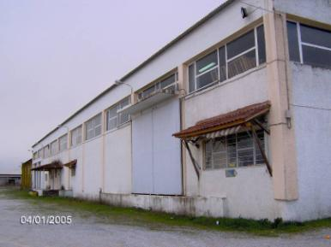
Αγροτικός Συνεταιρισμός Επεξεργασίας και Πωλήσεως Εσπεριδοειδών [Α.Σ.Ε.Π.Ε.] Σπάρτης " ΗΛΙΟΦΡΟΥΤ"
Ομάδα μαθητών/ιών του Β1’:
Γεωργόπουλος Γιώργος Θεοδωροπούλου Βενετία
Δημητρακάκη Μαρία Καλομοίρης Μάριος
Δογαντζή Θεοδώρα
Υπεύθυνος Καθηγητής : Γιαννουλέας Κώστας

